Slide 1


Slide 2
Jamstack
Jamstack è un'architettura progettata per rendere il Web più veloce, sicuro e facile da scalare.
Jamstack si basa su strumenti e flussi di lavoro che gli sviluppatori amano ed è pensato per avere la massima produttività.
I principi fondamentali che governano Jamstack sono il pre-rendering e il disaccoppiamento: in questo modo è possibile distribuire siti ed applicazioni con maggiore sicurezza e resilienza.

Slide 3
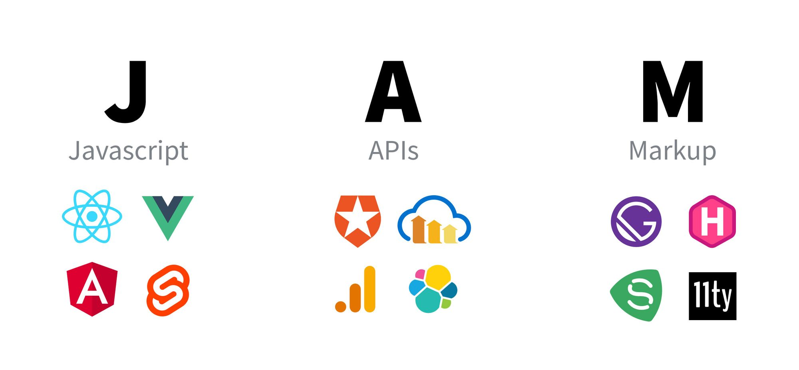
JamStack
JAM è acronimo di Javascript Api e Markup

Slide 4
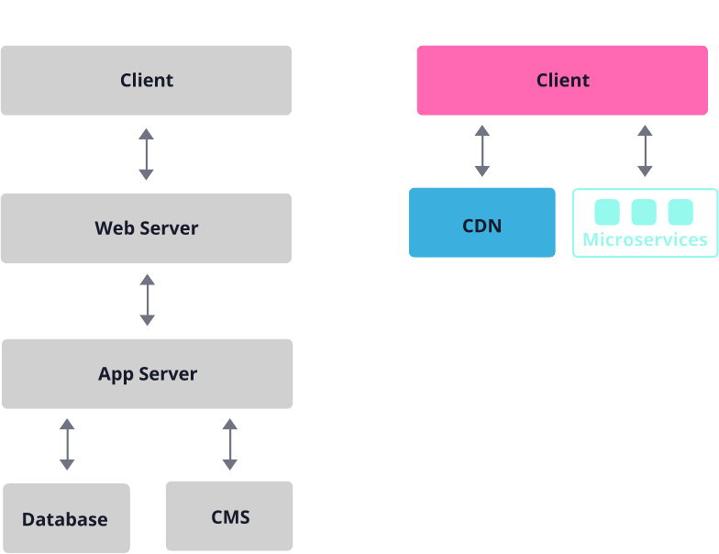
JamStack
Rispetto alle architetture tradizionali basate su client, webserver e appserver che parlano con i dati, Jamstack tende a consolidare la parte di frontend all’interno di CDN, delegando i dati a microservizi

Slide 5
JamStack
Il front-end è costituito da pagine e risorse statiche ottimizzate durante il processo di creazione.
Questo processo di “pre-rendering” permette ai siti di poter essere distribuiti direttamente da una CDN, riducendo il costo, la complessità e il rischio che i server dinamici si portano in dote.
Per questo motivo possono essere utilizzati molti strumenti moderni per la generazione di siti, come Gatsby, Hugo, Jekyll, Eleventy, NextJS.
Oltre a questo sviluppatori e web designer hanno già familiarità con gli strumenti necessari per diventare sviluppatori Jamstack produttivi.

Slide 6
JamStack
Grazie al markup e alle risorse usate dall'interfaccia utente, i siti Jamstack sono serviti direttamente da CDN e possono essere consegnati in modo rapido, sicuro ed ottimizzato.
Su questa base, i siti Jamstack possono poi utilizzare JavaScript e API, proprietarie o di terzi, per comunicare con i servizi di back-end, consentendo di migliorare e personalizzare le esperienze utente.

Slide 7
JamStack
La fiorente API-economy è diventata un fattore abilitante significativo per i siti Jamstack.
La capacità di sfruttare esperti di dominio, che offrono i loro prodotti e servizi tramite API, ha consentito ai team di creare applicazioni molto più complesse senza doversi assumere da soli il rischio e l'onere di tali capacità.
Ora possiamo esternalizzare cose come: autenticazione, identità, pagamenti, gestione dei contenuti, servizi dati, ricerca e molto altro.
I siti Jamstack possono utilizzare tali servizi in fase di compilazione e anche in fase di esecuzione, direttamente dal browser, tramite JavaScript.
Il disaccoppiamento pulito consente una maggiore portabilità e flessibilità, oltre a una riduzione significativa del rischio.

Slide 8
JamStack - security
Jamstack rimuove molti parti dinamiche e sistemi dall'infrastruttura di hosting. Questa struttura consente l’utilizzo di un minor numero di server e sistemi da proteggere dagli attacchi.
La pubblicazione di pagine e risorse come file pregenerati consente l’uso di hosting di sola lettura riducendo ulteriormente i vettori di attacco.
Nel frattempo, i fornitori possono fornire strumenti e servizi dinamici con team dedicati alla protezione dei loro sistemi specifici e alla fornitura di alti livelli di servizio.

Slide 9
JamStack - scalabilità
Le architetture popolari gestiscono carichi di traffico elevati aggiungendo la logica per memorizzare nella cache visualizzazioni e risorse popolari.
Jamstack fornisce questo per impostazione predefinita.
Quando i siti possono essere serviti interamente da una rete CDN, non esiste una logica o un flusso di lavoro complessi per determinare quali risorse possono essere memorizzate nella cache e quando.
Con i siti Jamstack tutto può essere memorizzato nella cache, con implementazioni più semplici, ridondanza integrata e incredibile capacità di carico.

Slide 10
JamStack - performance
Le velocità di caricamento della pagina hanno un impatto sull'esperienza utente e sulla conversione.
I siti Jamstack eliminano la necessità di generare visualizzazioni di pagina su un server al momento della richiesta generando invece pagine in anticipo durante una build.
Con tutte le pagine già disponibili su una CDN vicino all'utente e pronte per essere pubblicate, sono possibili prestazioni molto elevate senza introdurre infrastrutture costose o complesse.

Slide 11
JamStack - mantenibilità
Quando la complessità dell'hosting viene ridotta, lo sono anche le attività di manutenzione.
Un sito pregenerato, servito direttamente da un semplice host o direttamente da una CDN non ha bisogno di un team di esperti per verificare costantemente lo stato dell’applicazione.
Il lavoro è stato svolto durante la compilazione, quindi ora il sito generato è stabile e può essere ospitato senza server che potrebbero richiedere patch, aggiornamenti e manutenzione.

Slide 12
JamStack - portabilità
I siti Jamstack sono pregenerati.
Ciò significa che puoi ospitarli da un'ampia varietà di servizi di hosting e avere una maggiore capacità di spostarli sul tuo host preferito.
Qualsiasi semplice soluzione di hosting statico dovrebbe essere in grado di servire un sito Jamstack.
Non c’è più il rischio di vendor lock-in.

Slide 13
JamStack – developer experience
I siti Jamstack possono essere creati con un'ampia varietà di strumenti.
Non dipendono dalle tecnologie proprietarie o da framework esotici e poco conosciuti.
Al contrario, si basano su strumenti e convenzioni ampiamente disponibili. Di conseguenza, non è difficile trovare sviluppatori entusiasti e di talento che abbiano le giuste competenze per costruire con Jamstack.
L'efficienza e l'efficacia possono prosperare.

Slide 14
JamStack – crediti
Il materiale prodotto in queste slide utilizza i concetti espressi dal sito https://jamstack.org/

